Slide 1

Informatik Q1 Abels

Slide 2
Vererbung

Slide 3
Vererbung
Oberklasse
Spezialisierung
Generalisierung
Unterklasse

Slide 4
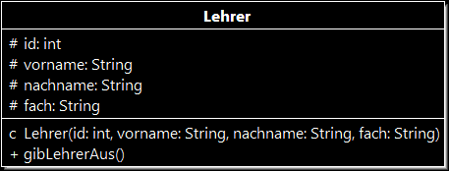
Oberklasse
Sichtbarkeit
public class Lehrer {
protected int id;
protected String vorname;
protected String nachname;
protected String fach;
public Lehrer (int id, String vorname, String nachname, String fach) {
this.id = id;
this.vorname = vorname;
this.nachname = nachname;
this.fach = fach;
}
public void gibLehrerAus() {
System.out.println(“Lehrer“);
System.out.println(“ID: “ + id);
System.out.println(“Name: “ + vorname + “ “ + nachname);
System.out.println(“Fach: “ + fach);
}
}

Slide 5
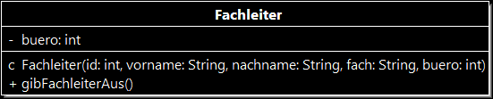
Oberklasse vs Unterklasse
hat der Fachleiter auch, ohne dass es nochmal in seiner Klasse ist

Slide 6
Unterklasse
“erbt von”
public class Fachleiter extends Lehrer {
private int buero;
public Fachleiter (int id, String vorname, String nachname, String fach, int buero) {
super(id, vorname, nachname);
this.buero = buero;
}
public void gibFachleiterAus() {
System.out.println(“Fachleiter“);
System.out.println(“ID: “ + id);
System.out.println(“Name: “ + vorname + “ “ + nachname);
System.out.println(“Fach: “ + fach);
System.out.println(“Büro: “ + buero);
}
}
ruft Constructor von Oberklasse auf

Slide 7
Main
public class Main {
public static void main (String[] args) {
Lehrer abe = new Lehrer(1, "Patrick", "Abels", "Informatik");
Fachleiter bru = new Fachleiter(2, "Kerstin", "Brunnermeier", "Englisch", 112);
abe.gibLehrerAus();
bru.gibLehrerAus();
bru.gibFachleiterAus();
}
}
Lehrer
ID: 1
Name: Patrick Abels
Fach: Informatik
Lehrer
ID: 2
Name: Kerstin Brunnermeier
Fach: Englisch
Fachleiter
ID: 2
Name: Kerstin Brunnermeier
Fach: Englisch
Büro: 112

Slide 8
Übung 1
Erstelle ein neues Package Schule.
Erstelle die Klasse Lehrer mit den Attributen int id, String vorname, String nachname, String fach1, String fach2 und der Methode void gibLehrerAus().
Erstelle die Klasse Fachleiter, die von der Klasse Lehrer erbt. Sie hat außerdem die Attribute String leitendesFach und int buero sowie die Methode void gibFachleiterAus().
Erstelle die Klasse Schulleitungsmitglied, die von der Klasse Lehrer erbt. Sie hat außerdem die Attribute String aufgabe und Lehrer[] team sowie die Methoden String beurteilt(Lehrer l) und void stelltTeamVor().
Erstelle eine Console Main, in der du alle Methoden testest.

Slide 9
Vererbung

Slide 10
Eine Firma besitzt Geschäftskunden, von denen sie die Telefonnummer, eine E-Mail-Adresse und eine Adresse verwaltet. Ein Geschäftskunde kann ein Lieferant oder ein Kunde sein. Von den Lieferanten sollte der Firmenname und ein Ansprechpartner gespeichert werden. Die Kunden werden durch eine Kundennummer, einen Namen und die Anzahl ihrer Bestellungen erfasst.
Modelliere geeignete Klassen Geschäftskunde, Lieferant und Kunde als UML.
Implementiere die Klassen in einem Package Firma.

